Slide 1
Tính Chất Trực Giao và
Bình Phương Tối Tiểu
HÌNH CHIẾU TRỰC GIAO

Slide 2


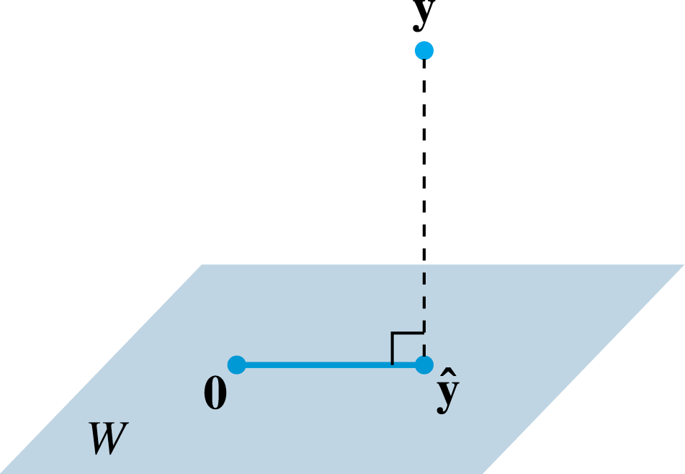
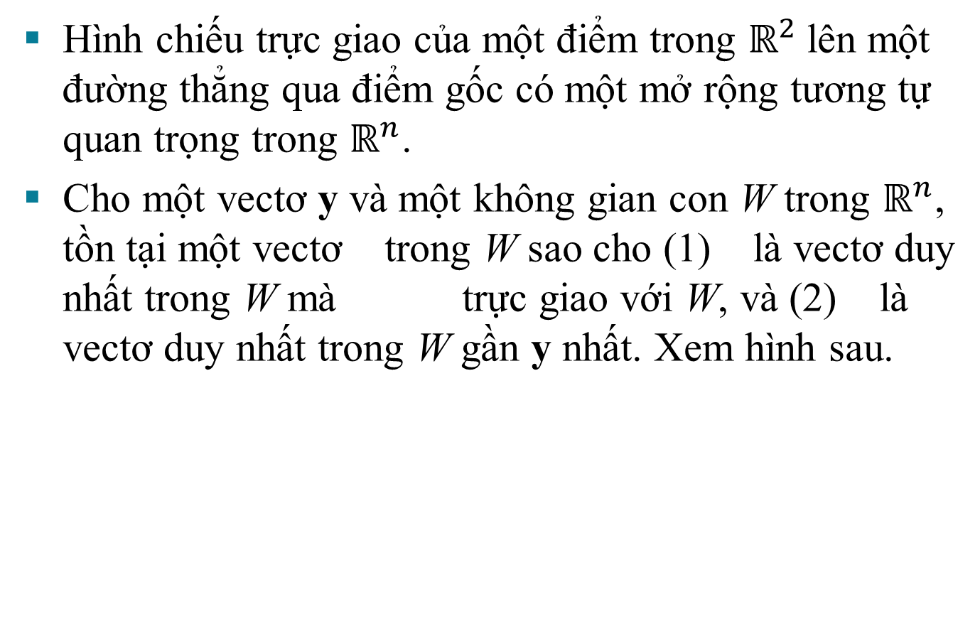
HÌNH CHIẾU TRỰC GIAO
Hình chiếu trực giao của một điểm trong $ℝ^{2}$lên một đường thẳng qua điểm gốc có một mở rộng tương tự quan trọng trong $ℝ^{n}$.
Cho một vectơ y và một không gian con W trong $ℝ^{n}$, tồn tại một vectơ trong W sao cho (1) là vectơ duy nhất trong W mà trực giao với W, và (2) là vectơ duy nhất trong W gần y nhất. Xem hình sau.

Slide 3


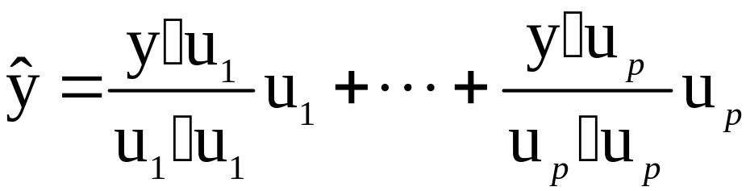


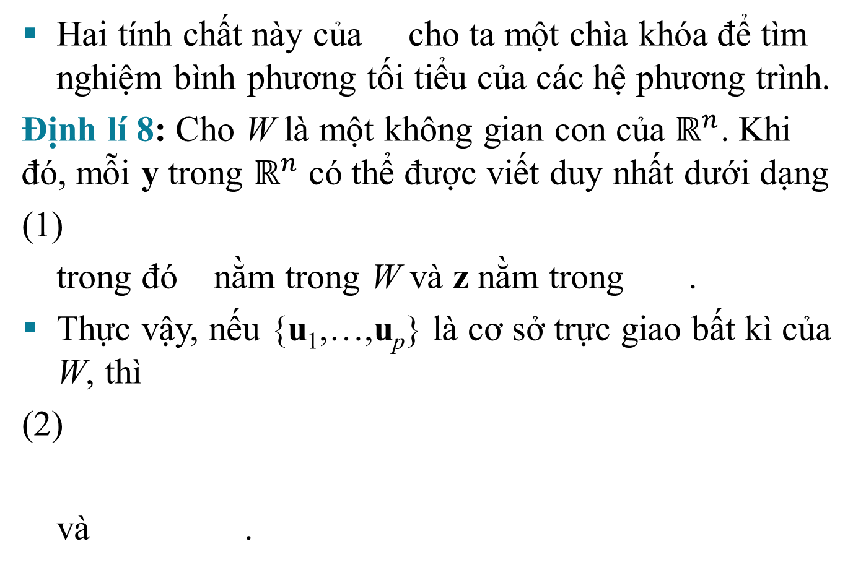



ĐỊNH LÍ PHÂN TÍCH TRỰC GIAO
Hai tính chất này của cho ta một chìa khóa để tìm nghiệm bình phương tối tiểu của các hệ phương trình.
Định lí 8: Cho W là một không gian con của $ℝ^{n}$. Khi đó, mỗi y trong $ℝ^{n}$ có thể được viết duy nhất dưới dạng
(1)
trong đó nằm trong W và z nằm trong .
Thực vậy, nếu {u₁,…,u_{p}} là cơ sở trực giao bất kì của W, thì
(2)
và .
$$y∙u_{1}$$
$$y∙u_{p}$$
$$u_{1}∙u_{1}$$
$$u_{p}∙u_{p}$$

Slide 4
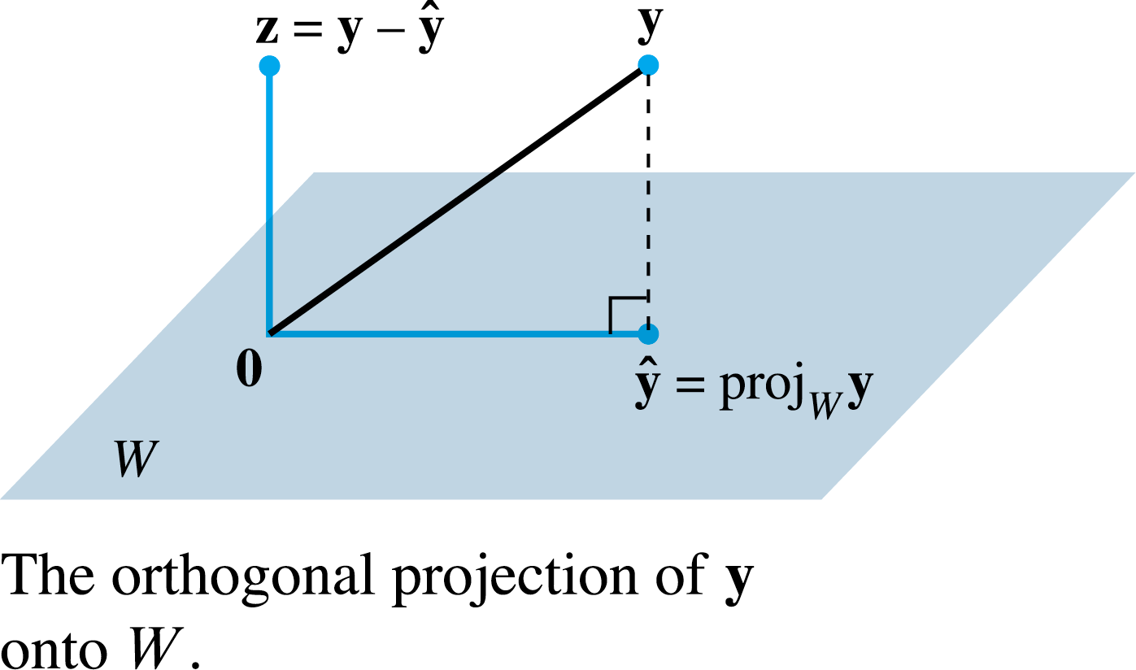
ĐỊNH LÍ PHÂN TÍCH TRỰC GIAO
Vectơ trong (1) được gọi là hình chiếu trực giao của y lên W và thường được kí hiệu là proj_{W}y. Xem hình sau:
Chứng mtrongh: Cho {u₁,…,u_{p}} là một cơ sở trực giao tùy ý của W, và xác định bởi (2).
Khi đó, nằm trong W bởi vì là một tổ hợp tuyến tính của cơ sở u₁,…,u_{p.}

Slide 5
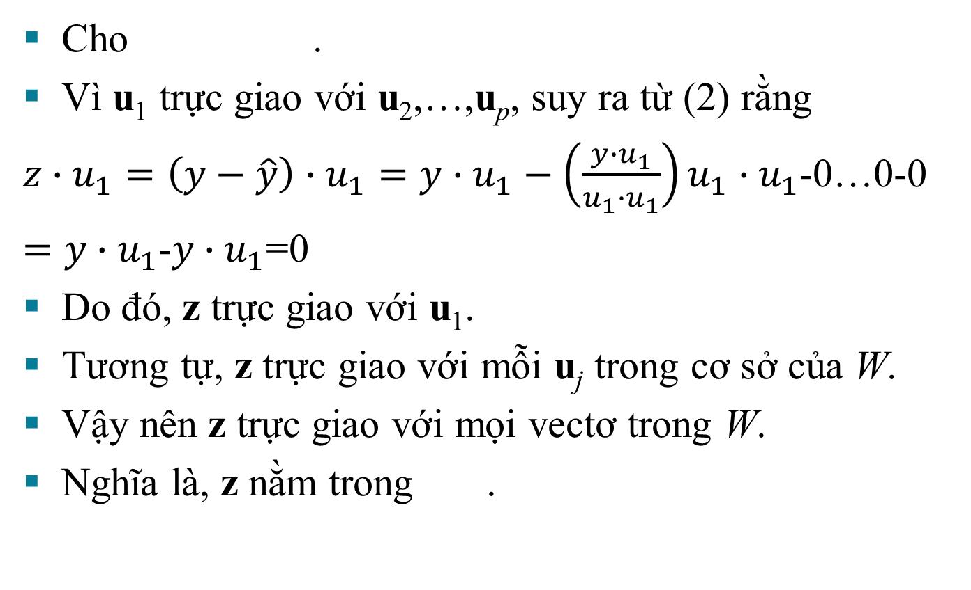
ĐỊNH LÍ PHÂN TÍCH TRỰC GIAO
Cho .
Vì u₁ trực giao với u₂,…,u_{p}, suy ra từ (2) rằng
$z∙u_{1}=\left(y−\hat{y}\right)∙u_{1}=y∙u_{1}−\left(\frac{y∙u_{1}}{u_{1}∙u_{1}}\right)u_{1}∙u_{1}$-0…0-0
$=y∙u_{1}$-$y∙u_{1}$=0
Do đó, z trực giao với u₁.
Tương tự, z trực giao với mỗi u_{j} trong cơ sở của W.
Vậy nên z trực giao với mọi vectơ trong W.
Nghĩa là, z nằm trong .

Slide 6
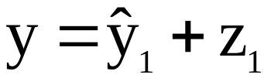

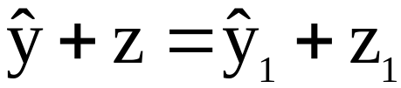
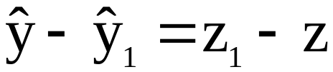
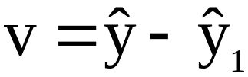

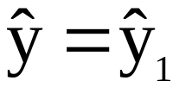
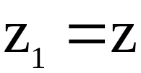
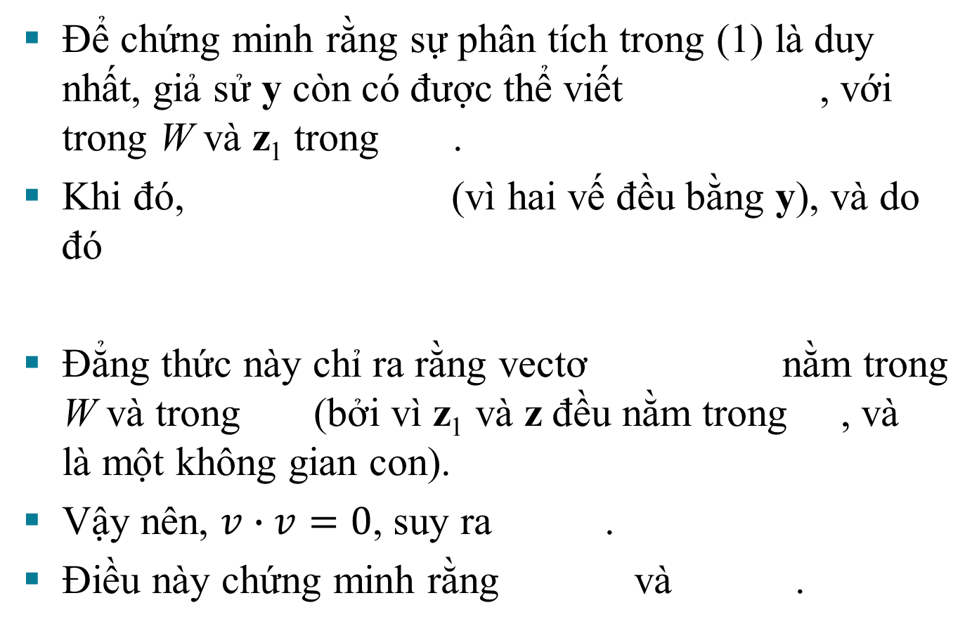
ĐỊNH LÍ PHÂN TÍCH TRỰC GIAO
Để chứng minh rằng sự phân tích trong (1) là duy nhất, giả sử y còn có được thể viết , với trong W và z₁ trong .
Khi đó, (vì hai vế đều bằng y), và do đó
Đẳng thức này chỉ ra rằng vectơ nằm trong W và trong (bởi vì z₁ và z đều nằm trong , và là một không gian con).
Vậy nên, $v∙v=0$, suy ra .
Điều này chứng minh rằng và .

Slide 7
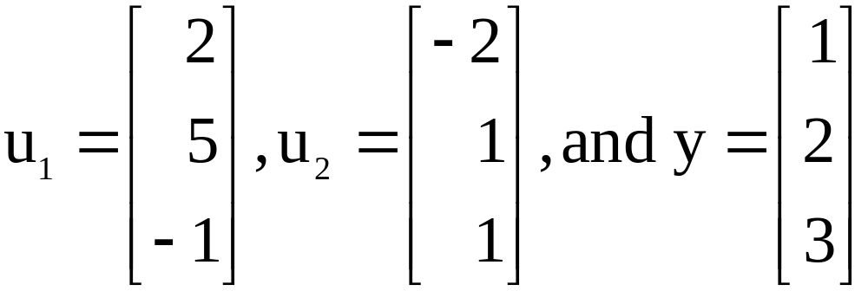
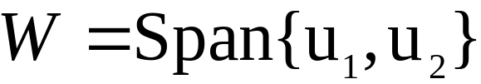
ĐỊNH LÍ PHÂN TÍCH TRỰC GIAO
Sự duy nhất của phân tích (1) cho thấy rằng hình chiếu trực giao chỉ phụ thuộc vào W và không phụ thuộc vào cơ sở được dùng (2).
Ví dụ 1: Cho .
Nhận thấy rằng{u₁, u₂} là một cơ sở trực giao của
. Viết y thành tổng của một vectơ trong W và một vectơ trực giao với W.

Slide 8
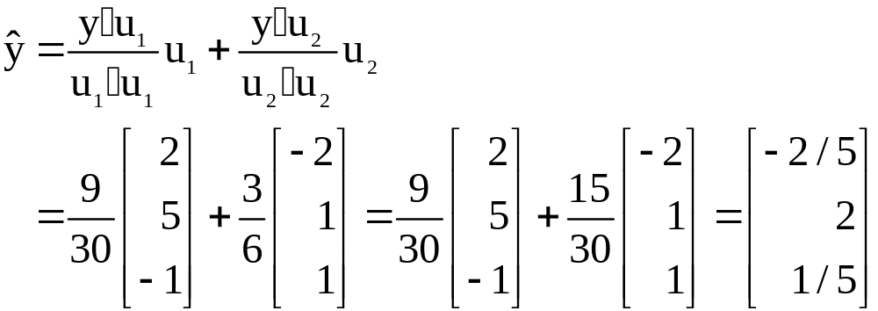
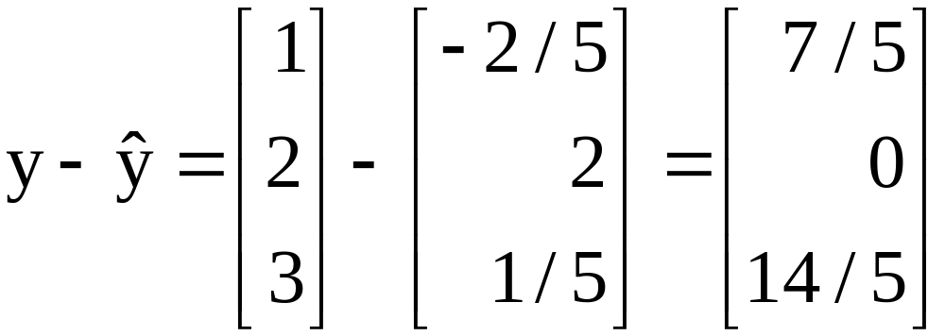




ĐỊNH LÍ PHÂN TÍCH TRỰC GIAO
Lời giải: hình chiếu trực giao của y lên W là
Tương tự
$$y∙u_{1}$$
$$y∙u_{2}$$
$$u_{1}∙u_{1}$$
$$u_{2}∙u_{2}$$

Slide 9
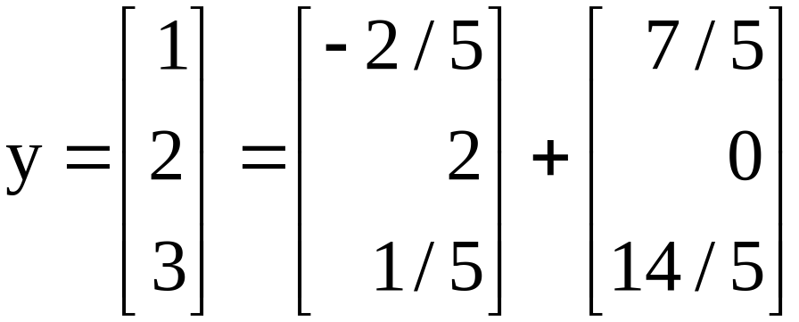
ĐỊNH LÍ PHÂN TÍCH TRỰC GIAO
Định lí 8 bảo đảm rằng nằm trong .
Để kiểm tra các tính toán, hãy kiểm tra rằng trực giao với cả u₁ và u₂ và vì vậy với toàn bộ.
Sự phân tích như yêu cầu của y là

Slide 10
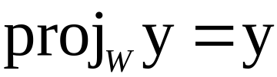
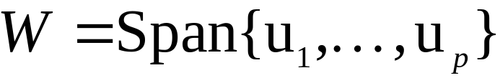
CÁC TÍNH CHẤT CỦA HÌNH CHIẾU TRỰC GIAO
Nếu {u₁,…,u_{p}} là một cơ sở trực giao của W và nếu y thuộc W, thì công thức tính proj_{W}y chính là công thức biểu diễn y được cho trong Định lí 5 ở Mục 6.2.
Trong trường hợp này, .
Nếu y nằm trong , thì

Slide 11
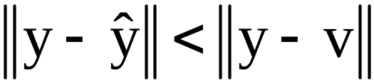
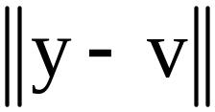

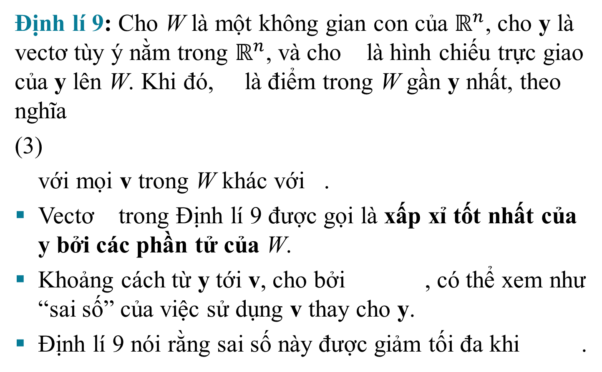
ĐỊNH LÍ XẤP XỈ TỐT NHẤT
Định lí 9: Cho W là một không gian con của $ℝ^{n}$, cho y là vectơ tùy ý nằm trong $ℝ^{n}$, và cho là hình chiếu trực giao của y lên W. Khi đó, là điểm trong W gần y nhất, theo nghĩa
(3)
với mọi v trong W khác với .
Vectơ trong Định lí 9 được gọi là xấp xỉ tốt nhất của y bởi các phần tử của W.
Khoảng cách từ y tới v, cho bởi , có thể xem như “sai số” của việc sử dụng v thay cho y.
Định lí 9 nói rằng sai số này được giảm tối đa khi .

Slide 12
ĐỊNH LÍ XẤP XỈ TỐT NHẤT
Bất đẳng thức (3) dẫn đến một chứng minh mới rằng không phụ thuộc vào một cơ sở trực giao sử dụng trong tính toán.
Nếu một cơ sở trực giao khác của W được dung để xây dựng một hình chiếu trực giao của y, thì hình chiếu này cũng sẽ là điểm trong W gần y nhất, đó là

Slide 13
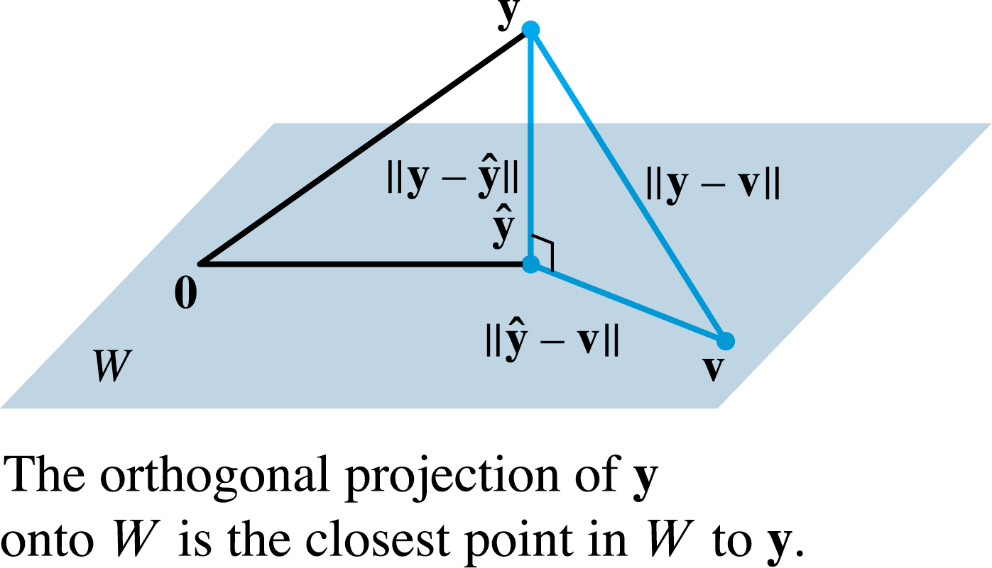

ĐỊNH LÍ XẤP XỈ TỐT NHẤT
Chứng minh: Lấy v trong W khác với . Xem hình sau:
Khi đó, nằm trong W.
Theo Định Lí Phân Tích Trực Giao, trực giao với W.
Đặc biệt, trực giao với (nằm trong W ).

Slide 14

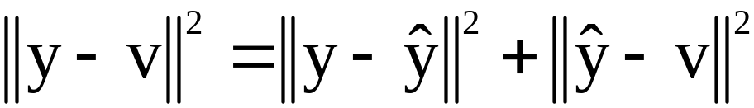
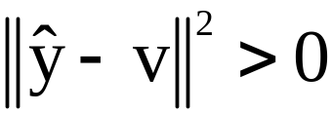

ĐỊNH LÍ XẤP XỈ TỐT NHẤT
Vì
Định lí Pythagor cho ta
(Xem tam giác bên phải được tô màu trong hình ở slide trước. Độ dài mỗi cạnh được gắn nhãn.)
Bây giờ bởi vì , và do đó suy ra bất đẳng thức (3).

Slide 15
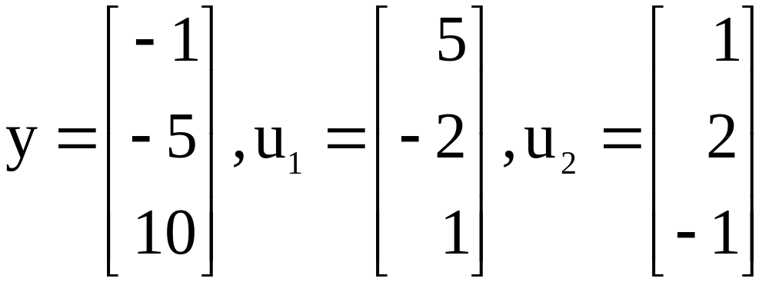
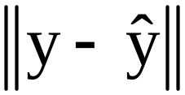
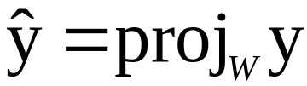
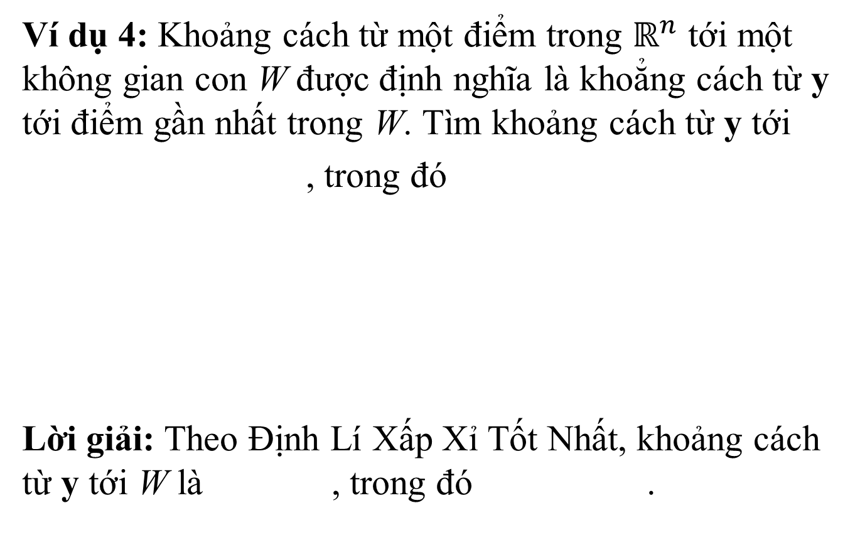
CÁC TÍNH CHẤT CỦA HÌNH CHIẾU TRỰC GIAO
Ví dụ 4: Khoảng cách từ một điểm trong $ℝ^{n}$ tới một không gian con W được định nghĩa là khoẳng cách từ y tới điểm gần nhất trong W. Tìm khoảng cách từ y tới
, trong đó
Lời giải: Theo Định Lí Xấp Xỉ Tốt Nhất, khoảng cách từ y tới W là , trong đó .

Slide 16
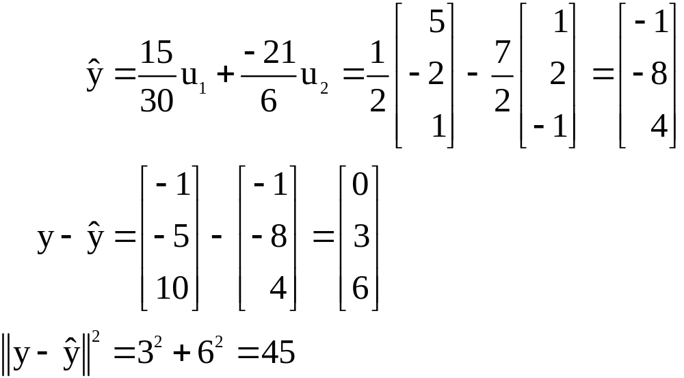
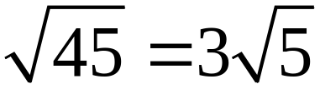
CÁC TÍNH CHẤT CỦA HÌNH CHIẾU TRỰC GIAO
Vì {u₁, u₂} là một cơ sở trực giao của W,
Khoảng cách từ y tới W là .

Slide 17
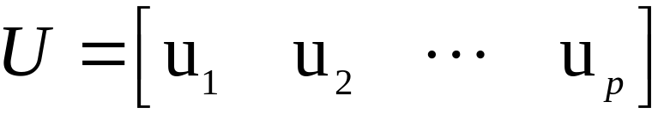
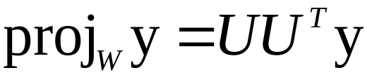
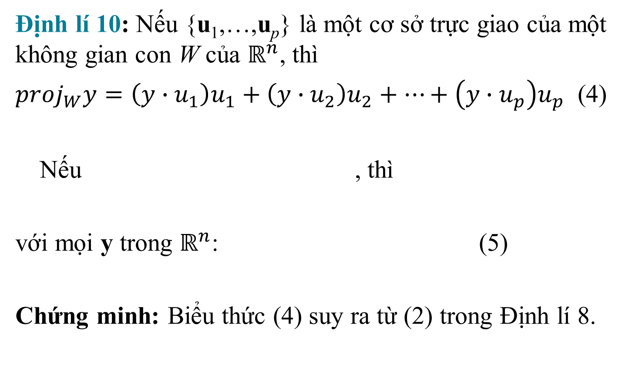
CÁC TÍNH CHẤT CỦA HÌNH CHIẾU TRỰC GIAO
Định lí 10: Nếu {u₁,…,u_{p}} là một cơ sở trực giao của một không gian con W của $ℝ^{n}$, thì
${proj}_{W}y=\left(y∙u_{1}\right)u_{1}+\left(y∙u_{2}\right)u_{2}+…+\left(y∙u_{p}\right)u_{p}$ (4)
Nếu , thì
với mọi y trong $ℝ^{n}$: (5)
Chứng minh: Biểu thức (4) suy ra từ (2) trong Định lí 8.

Slide 18
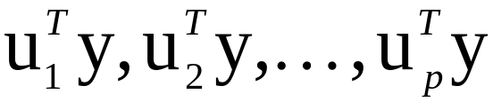
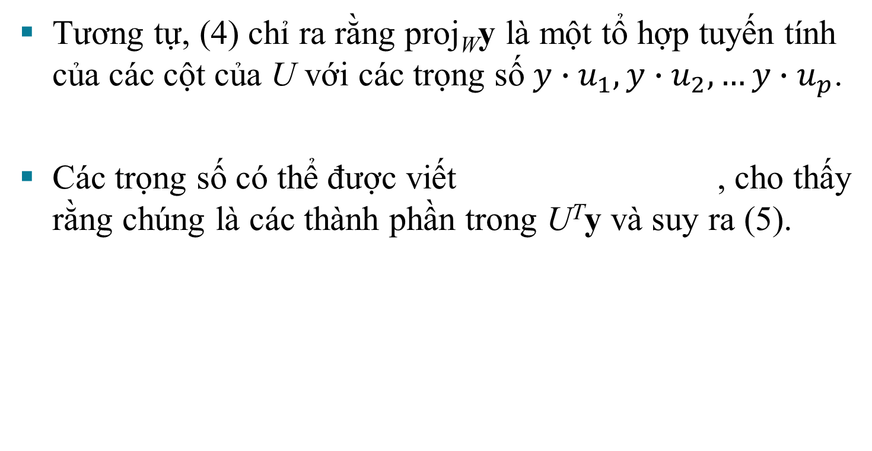
CÁC TÍNH CHẤT CỦA HÌNH CHIẾU TRỰC GIAO
Tương tự, (4) chỉ ra rằng proj_{W}y là một tổ hợp tuyến tính của các cột của U với các trọng số$y∙u_{1},y∙u_{2},…y∙u_{p}$.
Các trọng số có thể được viết , cho thấy rằng chúng là các thành phần trong U^{T}y và suy ra (5).

